Slide 1
Python Programming: O2
Akan Narabin

Slide 2
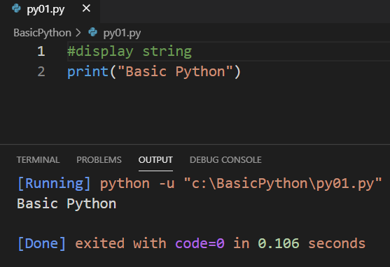
Comment

Slide 3
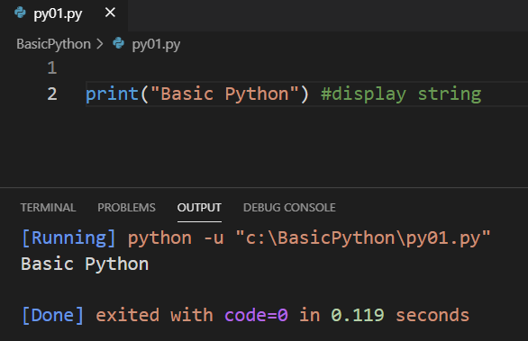

Slide 4
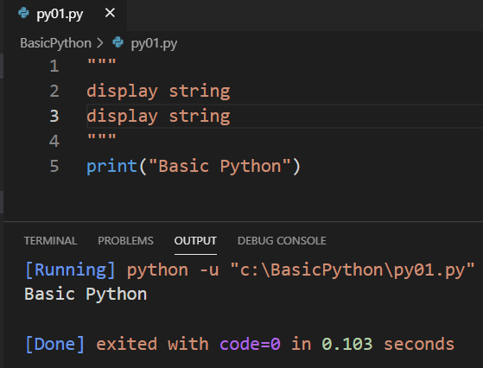
Multi line comments
ใช้ “ “ “ ข้อความที่ต้องการคอมเมนต์ “ “ “

Slide 5
แสดงผลด้วย Print
print สามารถใช้แสดงข้อมูลได้หลายชนิดทั้งตัวเลข ข้อความ Boolean
การแสดงข้อความต้องอยู่ภายในเครื่องหมาย
(‘…’), (“…”), (‘ ‘ ‘… ‘ ‘ ‘)
การเชื่อมข้อความใช้เครื่องหมาย +
Example
print(a) #แสดงค่าของตัวแปร a
print(“Python”) #แสดงข้อความ Python

Slide 6
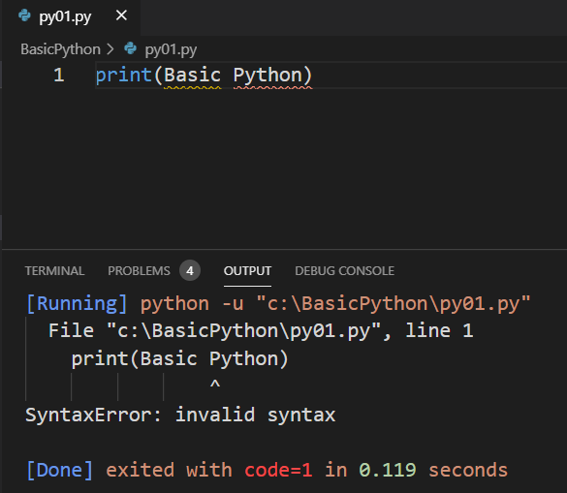
Error เนื่องจากไม่มีเครื่อง
‘…’, “…”, ‘ ‘ ‘… ‘ ‘ ‘

Slide 7
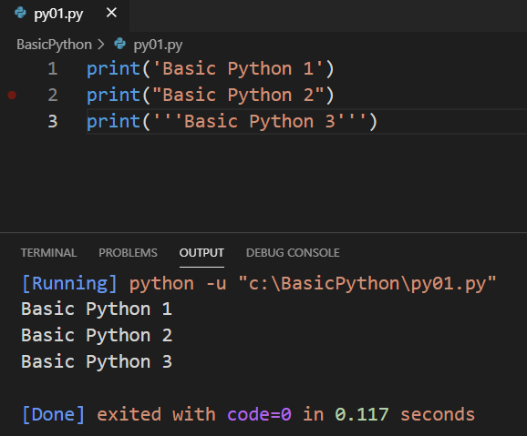

Slide 8
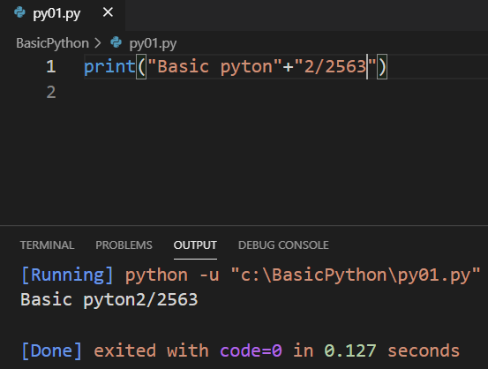
การต่อ string
จะใช้ + ในการต่อสตริง
หากต้องการแสดงข้อความ
ร่วมกับค่าของตัวแปร จะต้อง
แปลงค่าของตัวแปรนั้นๆ
ให้เป็นstring ก่อน โดยใช้
str(ตัวแปร) หรือใช้ “,”
เช่น
a = 5
print(str(a) + “is Odd”) หรือ
print(a,” is Odd”)

Slide 9
Data Type
Type | Name | Description
int | Integers | 3, 300, 200
float | Floating point | 2.3, 3.14
str | Strings | “Akan”, “KMITL”
list | Lists | [30,”Akan”,101.1]
dict | Dictionaries | {“myCity”:”value”,”name”:”Bangkok”}
tup | Tuples | (30,”Akan”,101.1)
set | Sets | {“red”,”green”,”blue”}
bool | Booleans | True, False

Slide 10
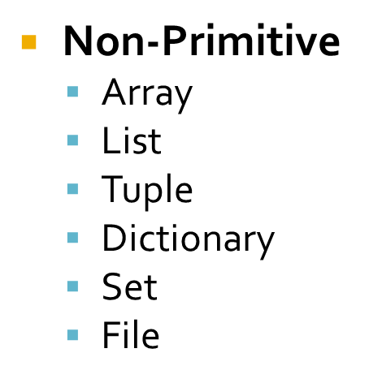
Primitive
Integer
Float
String
Boolean

Slide 11
การประกาศตัวแปร และการตั้งชื่อตัวแปร
ไม่จำเป็นต้องกำหนด data type เพราะ python จะรู้เองจากข้อมูล
a = 10 # integer
b = 2.5 #float
c = “Hello” #string
ประกาศไว้ตรงส่วนไหนของโปรแกรมก็ได้ แต่ควรจะประกาศไว้ตอนต้นของโปรแกรมเพื่อสะดวกต่อการทำความเข้าใจ
ต้องกำหนดค่าเริ่มต้นให้ตัวแปรด้วย เช่น a=0, b= 0.0, c = “”, c=None (สำหรับตัวแปรที่ยังไม่ระบุชนิดข้อมูลใช้ None)

Slide 12
กำหนดค่าตัวแปรหลายค่า พร้อมกัน
a = b = c = 1 #ค่าในตัวแปร a, b และ c มีค่าเท่ากับ 1
a, b, c = 1, 2, "john“
ค่าในตัวแปร a มีค่าเท่ากับ 1, ตัวแปร b เท่ากับ 2 และ c มีค่าเท่ากับ “John”
ผู้ใช้สามารถแทนค่าตัวแปรได้โดยลักษณะนิพจน์ (Expression) เช่น
x1, y1 = 2, 3 # x1 = 2, y1 = 3
x2, y2 = 6, 8 # x2 = 6, y2 = 8
m, b = float(y1-y2)/(x1-x2), y1-float(y1-y2)/(x1-x2)*x1

Slide 13
นอกจากนี้ ยังสามารถกำหนดค่าตัวแปรคล้ายกับภาษาซีได้ โดยใช้เครื่องหมาย “ ; “ คั่นแต่ละตัว เช่น
x = 8.5; y = 15; z = "jack"

Slide 14
การตั้งชื่อตัวแปร
ขึ้นต้นด้วยตัวอักษรในภาษาอังกฤษ ตามด้วยตัวอักษรหรือตัวเลขใดๆ ก็ได้
ห้ามเว้นช่องว่าง และห้ามใช้สัญลักษณ์พิเศษนอกเหนือจาก underscore “_”เท่านั้น
คำนึงถึงความแตกต่างระหว่างอักษรตัวพิมพ์ใหญ่กับตัวพิมพ์เล็ก (Case Sensitive)
ห้ามซ้ำกับคำสงวน (Reserved words, Keywords)

Slide 15
การแปลงชนิดข้อมูล
ใดๆ int
st = “20”
int(st)
ft = 2.12
int(ft)

Slide 16
ใดๆ string
a = 10
str(a)
ft =2.2
str(ft)
ใดๆ float
st = “2.3”
float(st)
a = 10
float(10)

Slide 17
การรับค่าผ่าน keyboard
ทำได้โดยใช้คำสั่ง input()
a = input()
เพิ่มข้อความเพื่อแจ้งผู้ใช้งานเกี่ยวกับข้อมูลที่ต้องการ
a = input(“Enter number:”)
ข้อมูลที่ผ่าน input() จะมี type เป็น string ดังนั้นหากต้องการนำมาคำนวณต้องแปลงชนิดข้อมูลก่อน
a = input(“Enter a: “)
b = input(“Enter b: “)
int(a)
int(b)
c = a + b
ใน vs code ให้กด F5 เพื่อ
รันโปรแกรมใน Terminal ถึงจะ
สามารถ input ข้อมูลได้

Slide 18
แปลงชนิดข้อมูลตอนรับค่า
a = int(input(“Enter a: “))
VAT = float(input(“Enter VAT: “))

Slide 19
Operator
a = 10, b = 3
บวก a + b # 13
ลบ a – b # 7
คูณ a * b # 30
หาร a / b # 3.333333
หารปัดเศษ a // b # 3
Mod a % b # 1
ยกกำลัง a ** b # 1000

Slide 20
ตัวดำเนินการเปรียบเทียบ
Operator | ความหมาย
== | เท่ากับ
!= | ไม่เท่ากับ
> | มากกว่า
< | น้อยกว่า
>= | มากกว่าหรือเท่ากับ
<= | น้อยกว่าหรือเท่ากับ

Slide 21
Logical Operators
Operator | ความหมาย
and | ให้ค่าเป็น True เมื่อค่าด้านซ้ายและขวาเป็นจริงทั้งคู่
or | ให้ค่าเป็น False เมื่อค่าด้านซ้ายและขวาเป็นเท็จทั้งคู่
not | เปลี่ยนค่าให้เป็นค่าตรงข้าม เช่น 0 เป็น 1, True เป็น False

Slide 22
ตัวอย่างรูปแบบที่เขียนแทนกันได้
ปกติ | แทน
not(x == 0) | x != 0
not(x==1 or x ==5) | x != 1 and x != 5
not(x<3 and y>= 2) | x >=3or y < 2
5<=x and x < 9 | 5 <= x < 9
a < b and b < c and c < d | a < b < c < d
c == ‘a’ or c ==‘e’ or c ==‘d’ | c in (‘a’, ‘e’, ‘d’) หรือ c in ‘aed’

Slide 23
Operators Precedence
Operator | ความสำคัญ
(…) | วงเล็บ
** | ยกกำลัง
∼, +, - | Complement การบวกก่อน และการลบก่อน เช่น a += 5
*, /, %, // | คูณ หาร mod หารปัดเศษ
+, - | การบวก และการลบ
High
Low

Slide 24
end

